Slide 1
成果発表
ブレーメンの開発隊

Slide 2
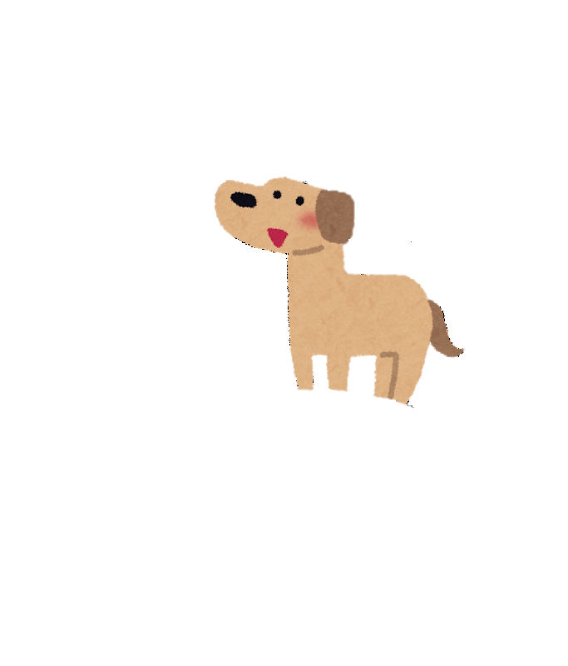
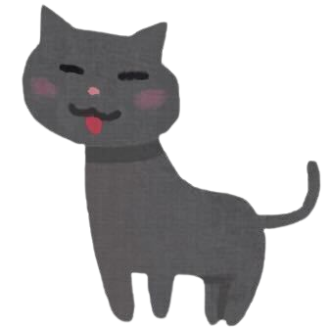


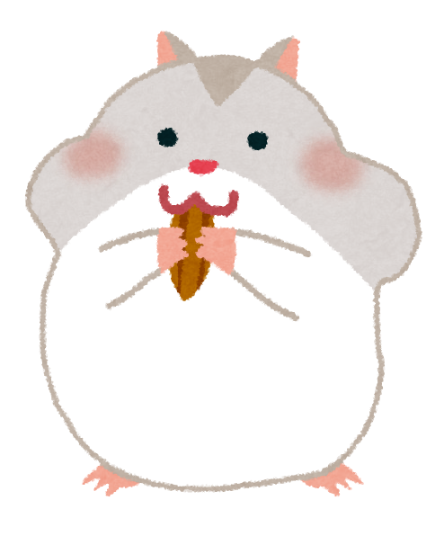
メンバー
爲近 瑛太
石貝 真奈
大木 里奈
島津 美波
隂山 晃太郎

Slide 3
目次
1
アプリ概要
2
各担当発表

Slide 4
質問
宿題はなぜ溜まるのか
Notes:
【りなちゃん】
ここでみなさんに質問です
宿題はなぜたまるのか？
学生時代こんなことを考えた人は多いのではないでしょうか？

Slide 5
理由
宿題＝タスクで泣く原因
1
取り掛かりが遅い
2
時間管理ができていない
Notes:
【りなちゃん】
ではここで宿題で、つまりタスク管理ができず泣きを見る原因を考えましょう。
まず１つ目は、取り掛かりが遅いことが考えられます。早く取り掛かからないことで、タスク全体の把握も遅れます。
2つ目は時間管理ができていないことが考えられます。１つのタスクに対し、時間が取れなくなります。
そこで私たちはこのアプリを開発しました。 【次スライド】

Slide 6


～タスクを貯めちゃうあなたへ～
Notes:
【りなちゃん】
machicoというアプリを開発しました。

Slide 7
machico
アプリの概要
カレンダーアプリ
1
スケジュール管理
2
自動予定機能を追加
Notes:
【まなちゃん】
machicoは【左四角】カレンダーアプリです。
予定を追加する【右１行目】スケジュール管理機能を持ち、
またオリジナル機能として【右２行目】自動予定機能を追加しました。

Slide 8


自動予定機能
独自の機能
期限日までに
Automaticに配置
予定日に配置
Notes:
【まなちゃん】
では自動予定機能とは何なのか？説明したいと思います。
普通のカレンダーにある予定を追加する機能は、自分で決めた予定日に予定が配置されるのですが、
自動予定機能では、定めた期限日までに予定が自動的に配置されるものになっています。
ちなみにmachicoの名前の由来はこの「Automatic」のmaticからきています。

Slide 9


機能説明
自動予定機能とは
普通の予定機能
自動予定機能
7/3に追加
7/3までに追加
7/1
7/2
7/3
7/1
7/2
7/3
Notes:
【かげちゃん】
自動で配置されるとはどういうことか？ ここで詳しく説明したいと思います。
多くのカレンダーにある、普通の予定追加機能では、例えば7/3“に“追加とすると、そのまま３日に予定が入ります。
自動予定機能では指定した期限日、7/3“までに“追加されます。つまり7/1，7/2，7/3のどれかに入るということです。

Slide 10




機能の狙い
期限日を決めて
行動のきっかけ作りに
後回し
Notes:
【かげちゃん】
この機能を設置することで、タスクの後回しを避け、
さらに期限日を決めることで、行動のきっかけづくりをサポートできると思います。

Slide 11
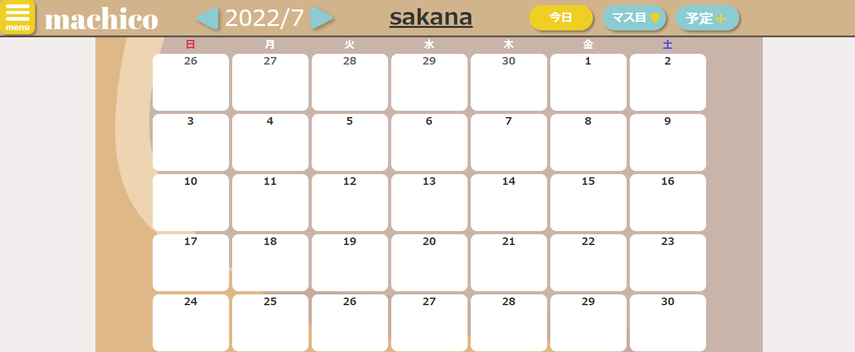
デザイン
マテリアルデザイン
プライベート
Notes:
次にデザインについてお話いたします。今回は作成にあたり、マテリアルデザインを採用しました。
マテリアルデザインとはGoogleが提唱している「見やすく、直観的なwebページ」のことで、これらのボタンのようにユーザーが使いやすい工夫をしております。
また色使いでは、くすみカラーを配置して全体的に明るくすることで、２０代女性に好まれるようなものとなっています。

Slide 12
デモンストレーション
Notes:
【爲近君担当】
３分でやる
新規会員登録（machico_A5）→ログアウト→自分のアカウントでログイン→カレンダー画面→
「以上が機能の説明になります。」で締める

Slide 13
Notes:
寝言も吠えちゃう犬担当兼リーダー
残り物が猫だった発表担当
３歩歩いても忘れない鳥担当兼構成管理担当
午後からが本番のハム担当兼DBA
餅をついて３千年のうさぎ担当兼コミュニケーション＆品質管理担当

Slide 14
リーダー
Notes:
【流れ】
リーダーとしての経験値はないけど、今回良い機会だったので取り組んだ
↓
【リーダーとして意識した点】を話す
雰囲気づくり・・・チーム全体の士気を高めてる
意見をまとめる・・・今まで苦手だったけど、話しの要点をつかめるようになった。人の意見を聞く力が身についた
↓
【課題】
チームをまとめる手段が少なかった。

Slide 15
成長
チームリーダーとして
雰囲気
傾聴力
合言葉は
「絶対大夫！」
立場の変化
Notes:
―――――――――――――――――――――
【流れ】
リーダーとしての経験値はないけど、今回良い機会だったので取り組んだ（口頭で述べる）
↓
【リーダーとして成長点】を話す
雰囲気づくり・・・チーム全体の士気を高めてる
意見をまとめる・・・今まで苦手だったけど、話しの要点をつかめるようになった。人の意見を聞く力が身についた
→多くの意見をまとめるのが苦手だった
↓
【課題】
チームをまとめる手段が少なかった。

Slide 16

傾聴力
過去
現在
Notes:
今までは自分好みでデザインや発表資料を考えた→今回はペルソナ・今回の発表資料を含めて「対象者が好むか？」を意識することの難しさと重要性を知ることができた。

Slide 17
目標
今後にむけて
手段を増やす
仕事管理の選択肢を増やす
技術面でも力になる
Notes:
リーダーとしての経験値はないけど、今回良い機会だったので取り組んだ（口頭で述べる）
↓
【リーダーとして意識した点】を話す
雰囲気づくり・・・チーム全体の士気を高めてる👈これは予想されるから入れないことにする（時間あったら入れる）
意見をまとめる・・・今まで苦手だったけど、話しの要点をつかめるようになった。人の意見を聞く力が身についた
↓
【課題】
チームをまとめる手段が少なかった。

Slide 18
発表担当
Notes:
残り物が猫だった発表担当

Slide 19
成長
発表担当
他者意識
Notes:
発表担当でもありますが、今回はアプリのデザインも担当しました。その中で成長できた点として挙げるのは、「他者意識」です。

Slide 20


他者意識
今までとの違い
自分好み
相手を意識
Notes:
今までは自分好みでデザインや発表資料を考えた→今回はペルソナ・今回の発表資料を含めて「対象者が好むか？」を意識することの難しさと重要性を知ることができた。

Slide 21
目標
７月へ向けて
意思決定速度UP
1
個人作業速度UP
2
チームにも繋がる
Notes:
決断を早くする。思考の時間を長く取りすぎたと思う。自分の決断が遅いとチーム全体の作業が遅れることを自覚したい。
また個人の進行度を上げ、ひいてはチームの進行度も上がるようにしたい。

Slide 22
構成管理

Slide 23

成長
構成管理担当として
教え方

Slide 24


教え方
具体的な工夫内容
口頭で説明
見える化
Notes:
具体的な内容としては、パワポやメモ帳で図式化する、実演を行うのなど、「言語」だけに頼らない方法を実践しました。
視覚化することで、理解のしやすさを狙いました。

Slide 25

目標
今後の目標
目的意識を持つ
意見が
決まらない
基準を明確化
Notes:
※情報共有を課題にすると、コミュ＆品質管理と矛盾が発生するから変えた

Slide 26
DB担当
Notes:
DBA

Slide 27
成長
DBAとして
技術
コミュ力
DAO、Beansが得意に
社会人としての適切な距離感
オブジェクト指向を習得
教え方をわかりやすく
Notes:
※スペース上「コミュ力」と略したけど口頭では「コミュニケーション力」と言う。
DBAとしての成長点は２つ。１つ目は技術。DAO、Beansが得意になり、オブジェクト指向を習得した。２つ目はコミュニケーション力

Slide 28






経緯
信頼をえることができた
会話の機会が
増えた
会話が少ない
Notes:
※具体的に何を行ったのか聞かれるかもなので注意 ※様々な角度＝機会増えたよねって解釈にした。変えるのもおけです
特にコミュニケーション力が上がりました。以前は自発的な会話が少なかったのですが研修や開発を通して会話の機会を得ることで、様々な角度からコミュニケーションを取れるようになりました。

Slide 29
目標
今後に向けて
コミュ力の向上
精神面で強く!
メンタル力の向上
Notes:
今回の研修を通しての課題は２つあります。
１つ目はメンタルで左右されることがあったのため、その改善を図ります。またコミュニケーション力は以前より良くなったがまだ足りないと思うため、引き続き強化します。
以上のことから、精神面での向上を図りたいと思います。

Slide 30
コミュニケーション
＆
品質管理

Slide 31
成長
コミュ＆品質管理として
メモを作る
Notes:
時間短縮のために両方まとめることにした。
まとめたので、質問で「兼任したことをどう思いました？」とか聞かれそう。

Slide 32
理由
メモ・議事録の作成
発言量が多い人が集まったチーム
記録を残す
意見をまとめる
品質向上
Notes:
このチームの最大特徴は活発な話し合いだと思いました。そのためこのチームの中でコミュ管理としての役割を考えたときに、文書を残すことで意見のきっかけづくりや品質の向上に繋がることが大切だと考え実行しました。

Slide 33
目標
７月に向けて
1
きっかけを作る
2
役割を把握する
Notes:
コミュ管理としては話すきっかけづくりを行う。理想はリーダーは話をまとめるだけの状態にすること。
品質管理としては設計段階でボタンやメッセージの表示など、詳細に決めた方がよいと思った。

